Slide 1
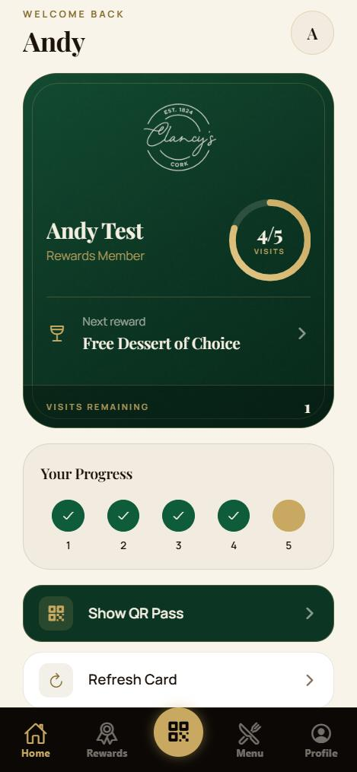

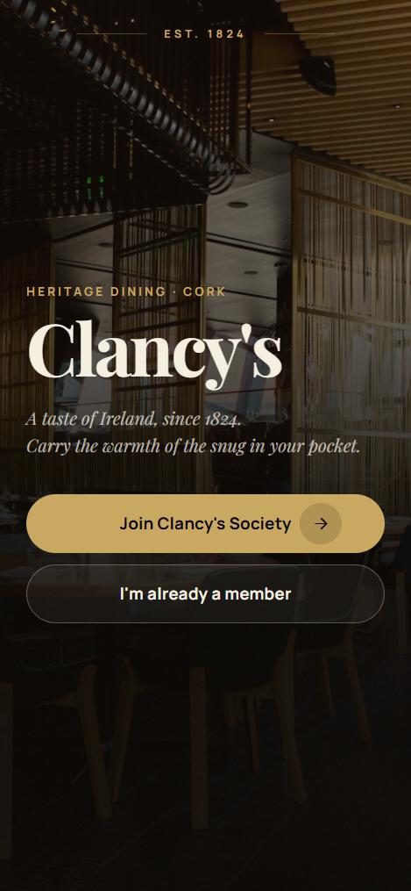
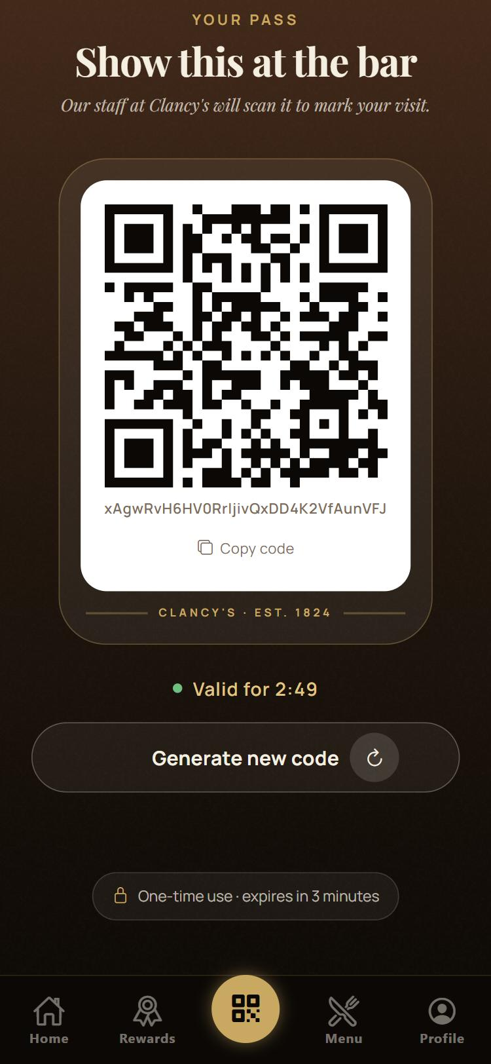
Clancy's Rewards
App móvil de fidelización de clientes para Clancy's Cork
Andy Aravena Auquilen · Ingeniería en Informática
Duoc UC San Bernardo · Capstone, Evaluación 2
Notes:
Hola, soy Andy Aravena. Les voy a mostrar mi proyecto de Capstone, Clancy's Rewards. Es una app de fidelización de clientes para Clancy's, un pub y restaurante en Cork, Irlanda, donde trabajo.

Slide 2



Contexto y problemática
Clancy's es un pub y restaurante del centro de Cork, Irlanda. No tiene una herramienta digital para premiar a sus clientes frecuentes. La alternativa típica, la tarjeta de sellos de papel:
Se pierde
Se falsifica
No deja datos
El cliente la olvida y pierde su avance.
Un sello se copia y nadie controla quién lo puso.
El local no sabe quién vuelve ni qué premio funciona.
Afecta a dos grupos: los clientes frecuentes, que no reciben nada por volver, y la administración, que decide sus promociones sin datos.
Notes:
Parto por el contexto. Clancy's es un pub y restaurante del centro de Cork y no tiene ninguna forma digital de premiar a los clientes que vuelven. Lo típico en el rubro es la tarjeta de sellos de papel, y tiene tres problemas: el cliente la pierde, un sello se puede copiar, y el local no se queda con ningún dato. No sabe quién vuelve ni qué premio le funciona.

Slide 3
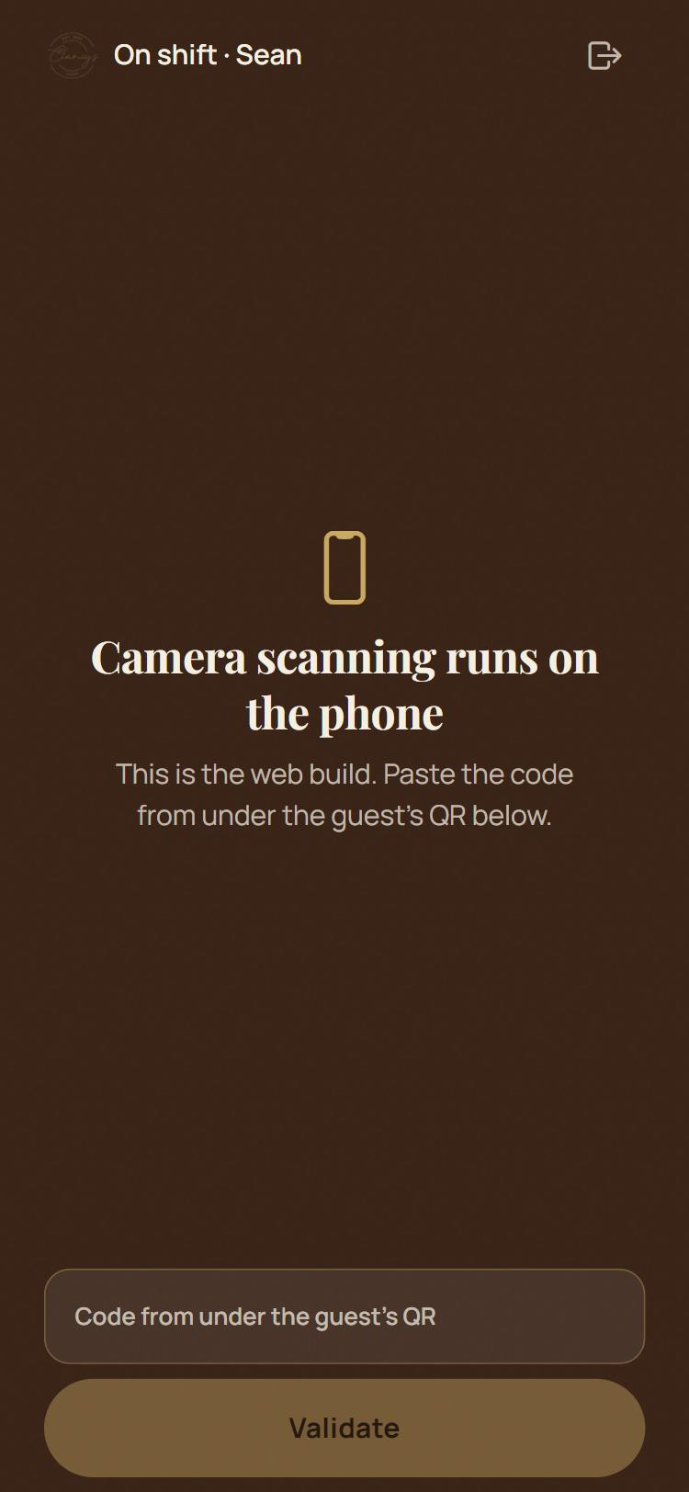
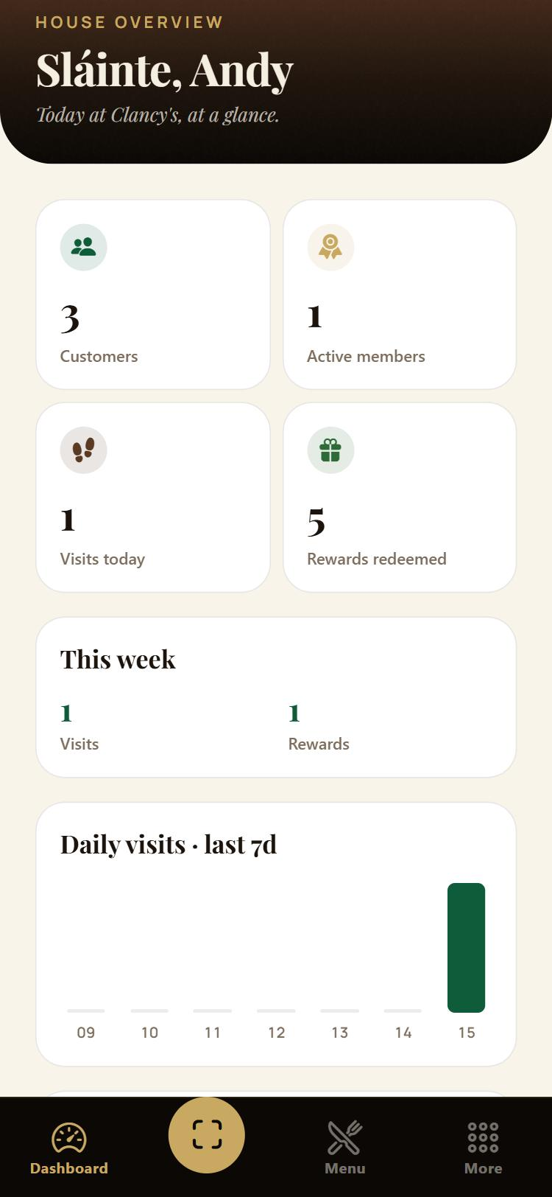
Solución: una app con tres roles
Cliente
Personal
Administrador
Muestra su QR para sumar visitas y canjear premios.
Escanea el QR con la cámara del teléfono.
Gestiona menú, premios y promociones, y ve indicadores.
Cómo se registra una visita
1
El cliente abre su QR: dura 3 minutos y sirve una vez
2
El mesero lo escanea
3
El servidor lo valida y suma la visita
4
Al llegar a la meta, canjea su premio
Notes:
Mi solución es una sola app con tres roles. El cliente muestra un código QR en su teléfono, el mesero lo escanea y la visita se suma al instante. El administrador maneja el menú, los premios y las promociones. El código dura tres minutos y sirve una sola vez, así nadie puede sacarle una foto y usarlo de nuevo. Cuando el cliente llega a la meta, canjea su premio de la misma forma.

Slide 4
Requisitos del sistema
Funcionales
No funcionales
RF-01
Registro e inicio de sesión con correo
Listo
RNF-01
Seguridad: contraseñas cifradas y permisos por rol
Listo
RF-03
Tarjeta de socio con el avance hacia el premio
Listo
RNF-04
Seguridad: credenciales fuera del código
Listo
RF-04
QR personal de 3 minutos y un solo uso
Listo
RNF-05
Seguridad: límite de intentos y CORS
Listo
RF-05
Escaneo del personal para sumar visitas
Listo
RNF-07
Disponibilidad: servidor en la nube con HTTPS
Sprint 2
RF-06
Canje del premio en dos pasos
Listo
RNF-08
Privacidad: cumplimiento del RGPD
Sprint 3
RF-08
Menú, premios y promociones editables
Listo
RNF-09
Publicación en Google Play y App Store
Sprint 2
Matriz completa con 28 requisitos, criterios de aceptación y estado: Matriz_de_Requisitos.xlsx en el repositorio.
Notes:
Estos son los requisitos principales; la matriz completa, con veintiocho requisitos y sus criterios de aceptación, está en Excel en el repositorio. A la izquierda, los funcionales: registro, tarjeta de socio, QR de un solo uso, escaneo, canje en dos pasos y edición del menú y los premios. Todos ya funcionan. A la derecha, los no funcionales: la seguridad básica ya está, y ya terminé el límite de intentos y CORS. Lo que falta, como la nube, la ley de datos europea y la publicación en las dos tiendas, ya tiene su sprint.

Slide 5
Metodología: Scrum en sprints de 2 semanas
Orden del backlog: primero lo que impide publicar
Por qué Scrum
Sprint 1
Seguridad
Con vulnerabilidades abiertas la app no se puede publicar.
Cada dos semanas hay algo funcionando para mostrar.
En cada revisión recibo feedback de la docente y del local.
Si algo cambia, ajusto el sprint siguiente sin rehacer el plan.
Sprint 2
Nube: Android e iOS
Google Play pide 14 días de prueba cerrada y Apple una cuenta verificada: deben partir a tiempo.
Sprint 3
Privacidad y pruebas
La ley europea de datos y las pruebas son requisito antes de abrirla al público.
Cierre
Producción
Prueba con el personal y publicación en Google Play y App Store.
Ciclo de cada sprint: planificación, desarrollo, demo y retrospectiva.
Avance: Sprint 0 completado. Sprint 1 en curso, con CORS y límite de intentos listos. Backlog en GitHub: un milestone por sprint y un issue por tarea.
Notes:
Trabajo con Scrum, en sprints de dos semanas, porque cada dos semanas tengo algo funcionando para mostrar, recibo feedback y ajusto el sprint siguiente. La regla del orden es simple: primero lo que impide publicar. Por eso parto por la seguridad. Después viene la nube y el build para Android e iPhone, porque Google Play pide catorce días de prueba cerrada y Apple una cuenta verificada. Luego privacidad y pruebas, y al final la publicación. Hoy el Sprint 0 está completado y estoy en el Sprint 1. Todo está en GitHub: cada sprint es un milestone y cada tarea un issue.

Slide 6

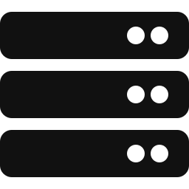




Arquitectura: cliente-servidor en tres capas
App móvil
API REST
Base de datos
React Native + Expo
Python + FastAPI
MongoDB
Pantallas de cliente, personal y administrador
Cámara para leer el QR
Habla con la API por HTTPS
Login y permisos por rol (JWT)
Valida el QR: vigente y sin usar
Visitas, canjes y panel
12 colecciones: usuarios, visitas, QR, canjes, menú, premios y más
Servicios externos
Google Sign-In
Notificaciones push
Nube (Sprint 2)
verifica el login con Google
avisa de promociones y premios
API y base de datos en Europa
Notes:
La arquitectura es cliente-servidor en tres capas. La app está hecha en React Native con Expo y es la misma para los tres roles. Se comunica con una API en Python con FastAPI, donde están las reglas: quién puede escanear, si el QR venció o ya se usó, y cuántas visitas lleva cada cliente. Los datos se guardan en MongoDB. Hoy corre en mi computador, y en el Sprint 2 pasa a la nube, con los datos en Europa.

Slide 7
Lanzamiento en Android e iOS, sin Mac
47 %
1
2
3
4
Mismo código Expo
EAS Build compila iOS en la nube
TestFlight: prueba en iPhones reales
Revisión de Apple y App Store
de los teléfonos en Irlanda usa iOS (StatCounter, septiembre de 2026).
Qué exige Apple: iniciar sesión con Apple si la app ofrece login con Google (nueva HU-20, Sprint 2), borrado de cuenta en la app y etiqueta de privacidad (Sprint 3).
Por la retroalimentación de la Fase 1, la app se publica en Google Play y en App Store.
99 USD
25 USD
0 USD
1 USD/h
al año, cuenta de Apple (se inscribe en el Sprint 1)
una vez, cuenta de Google Play
EAS Build: 15 builds de iOS gratis al mes
Mac en la nube, solo si hace falta
Notes:
La profesora me hizo ver que publicar solo en Google Play dejaba fuera a mucha gente: en Irlanda, casi la mitad de los teléfonos son iPhone. Por eso la app también se va a publicar en la App Store. Para compilar para iPhone normalmente se necesita un Mac, y no tengo uno. Pero como la app está hecha con Expo, se compila en la nube con EAS Build, se prueba en iPhones reales con TestFlight y después pasa la revisión de Apple. Si aparece un error que solo se arregla con Xcode, arriendo un Mac en la nube por horas. La cuenta de Apple la saco en el Sprint 1, porque su verificación puede tardar y bloquea todo lo de iOS. Apple además exige ofrecer inicio de sesión con Apple si hay login con Google, así que lo agregué al Sprint 2. El costo nuevo es la cuenta de Apple, noventa y nueve dólares al año, que entra en el presupuesto inicial.

Slide 8


Modelo de negocio: pago inicial y mantención
Propuesta de valor
Clientes y usuarios
Sostenibilidad
€2.500
Para el local: reemplaza la tarjeta de papel y evita sellos falsos.
Para el local: muestra quién vuelve y qué premio funciona.
Para el cliente: premios por volver, sin tarjeta que perder.
Paga: Clancy's Cork.
La usan: clientes del local, meseros y administración.
Sus clientes: gente de Cork y turistas que visitan el pub.
A futuro: otros bares.
pago inicial para terminarla y publicarla
€75–90
por semana de mantención
Publicar en las dos tiendas: Google Play 25 USD (una vez) y Apple 99 USD al año. Servidor y base de datos parten en plan gratuito.
Notes:
Sobre el modelo de negocio. Para el local, la app reemplaza la tarjeta de papel por algo que no se pierde ni se falsifica, y le muestra quién vuelve. Para el cliente, son premios por volver sin andar con una tarjeta. Quien paga es el local. La voy a ofrecer con un pago inicial de dos mil quinientos euros para terminarla y publicarla, más una mantención de setenta y cinco a noventa euros por semana. Ese pago cubre las cuentas de las dos tiendas, y la renovación anual de Apple queda dentro de la mantención.

Slide 9
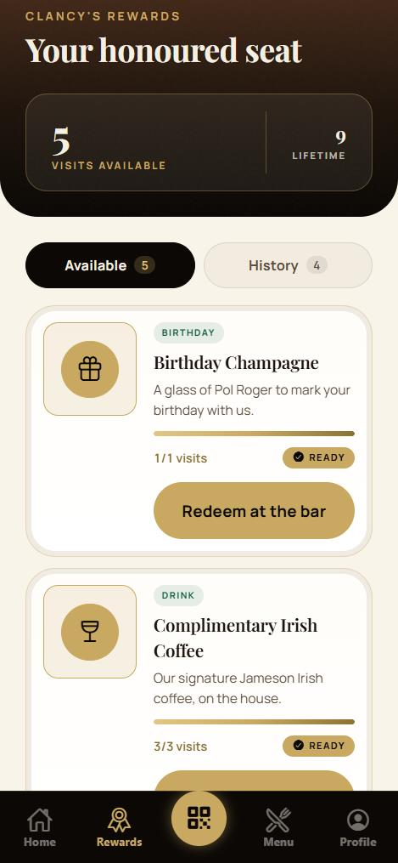
Mockups de la app: el cliente
1. Bienvenida
2. Tarjeta de socio
3. QR de un solo uso
4. Premios
Notes:
Ahora les muestro las pantallas de la app. Esto es lo que ve el cliente. Primero la bienvenida, donde se registra o entra con Google. Después su tarjeta de socio, con las visitas que lleva y el próximo premio. Cuando llega al local, abre su QR, que dura tres minutos y sirve una sola vez. Y en premios ve todo lo que puede canjear.

Slide 10
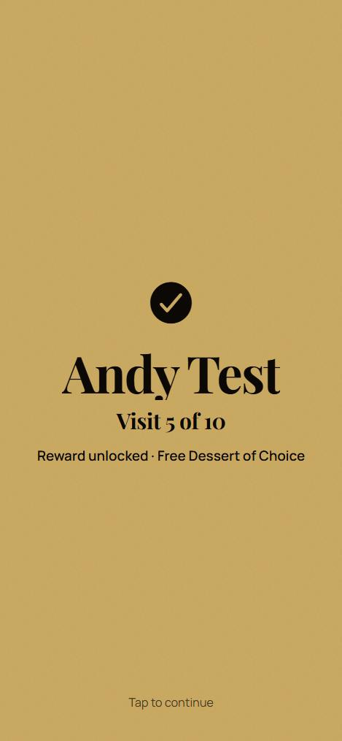
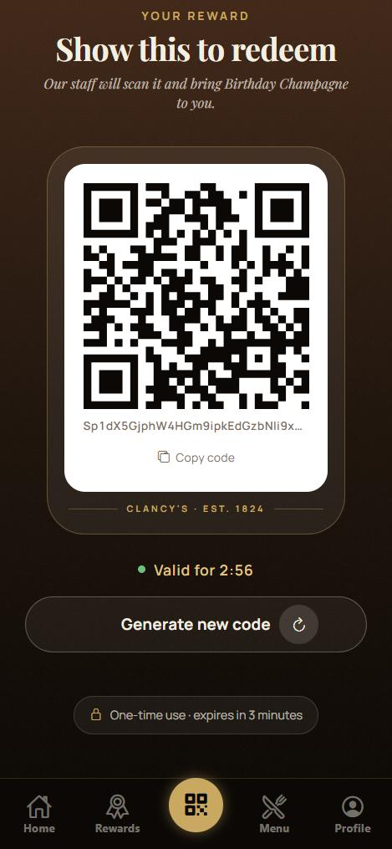
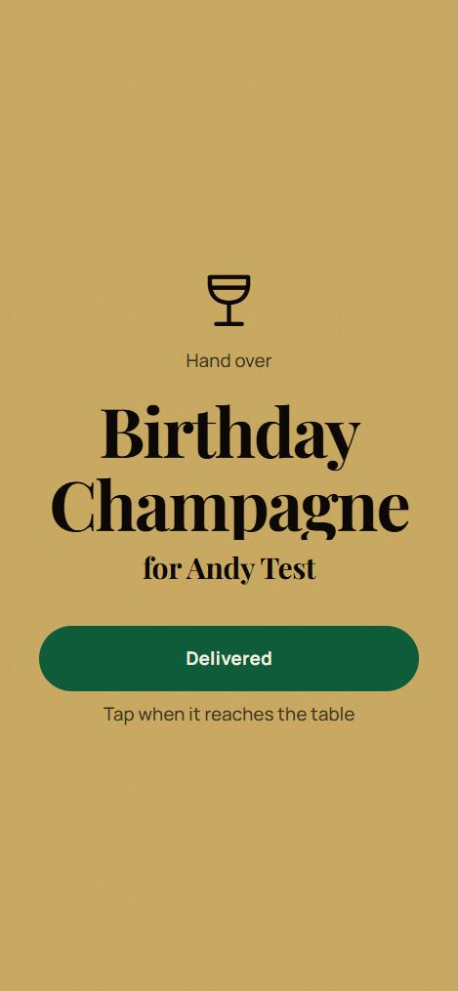
Mockups de la app: el personal en el local
1. Escáner
2. Visita sumada
3. QR de canje
4. Entregar premio
Notes:
Esta es la parte del personal. El mesero abre el escáner y lee el QR del cliente con la cámara. La visita se suma al instante y la pantalla del cliente cambia sola. Para canjear, el cliente abre un QR de canje; el mesero lo escanea y el premio queda reservado. Cuando lo lleva a la mesa, confirma la entrega. Por eso el canje es en dos pasos.

Slide 11
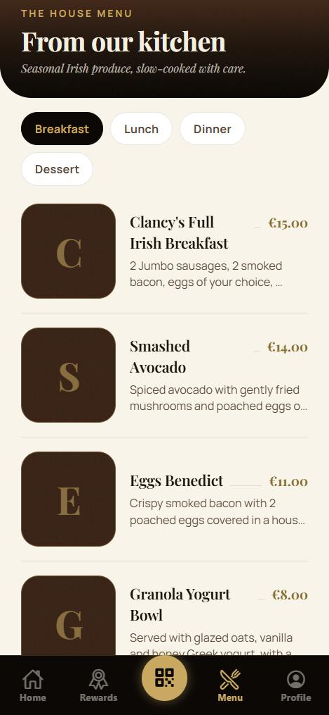
Mockups de la app: la administración
1. Panel del dueño
2. Menú de la casa
Desde el panel, el local:
Ve clientes, socios activos y visitas del día y de la semana.
Ve qué premios se canjean más.
Edita el menú real del local: 43 platos.
Crea premios y promociones sin publicar una nueva versión.
Gestiona al personal y sus roles.
Notes:
Y esta es la administración. El dueño ve en el panel cuántos clientes tiene, cuántos socios están activos y las visitas del día y de la semana, además de los premios que más se canjean. Desde ahí edita el menú real del local, que tiene cuarenta y tres platos, crea premios y promociones sin publicar una nueva versión de la app, y gestiona al personal. Si la conexión lo permite, ahora les muestro la app funcionando en vivo.

Slide 12

Gracias
Próximo paso: terminar la seguridad y subir la app a la nube. ¿Preguntas?
github.com/44ndy/clancys-rewards
Notes:
Eso es Clancy's Rewards. El próximo paso es terminar la seguridad y subir la app a la nube. Todo el proyecto está en el repositorio de GitHub. Muchas gracias, quedo atento a sus preguntas.

